Slide 1
GIORNO DELLA MEMORIA 27 GENNAIO 2017 GIORNO DEL RICORDO 10 FEBBRAIO 2017
Classi 1^ - 2^ - 3^ corso b sede dante
Prof.sse bucca, barocelli, minetti, perazzoli

Slide 2
L’idea delle insegnanti era quella di sensibilizzare gli alunni a ricordare i terribili momenti storici a cui queste giornate sono dedicati al fine di amplificare il loro valore ma personalizzandolo, ossia chiedendo ad ogni ragazzo di memorizzare una vittima dell’Olocausto e una vittima delle Foibe, non solo i nomi di quelle più note ma anche di quelle poco conosciute…..Così nasce la «Rete dei Ricordi – Se ricordi puoi imparare…. Se impari sei libero…». In questo modo il valore del ricordo e della memoria acquistano in significato più ampio: imparare gli errori del passato rende liberi dal non ripeterli più…. O almeno così dovrebbe essere….

Slide 3
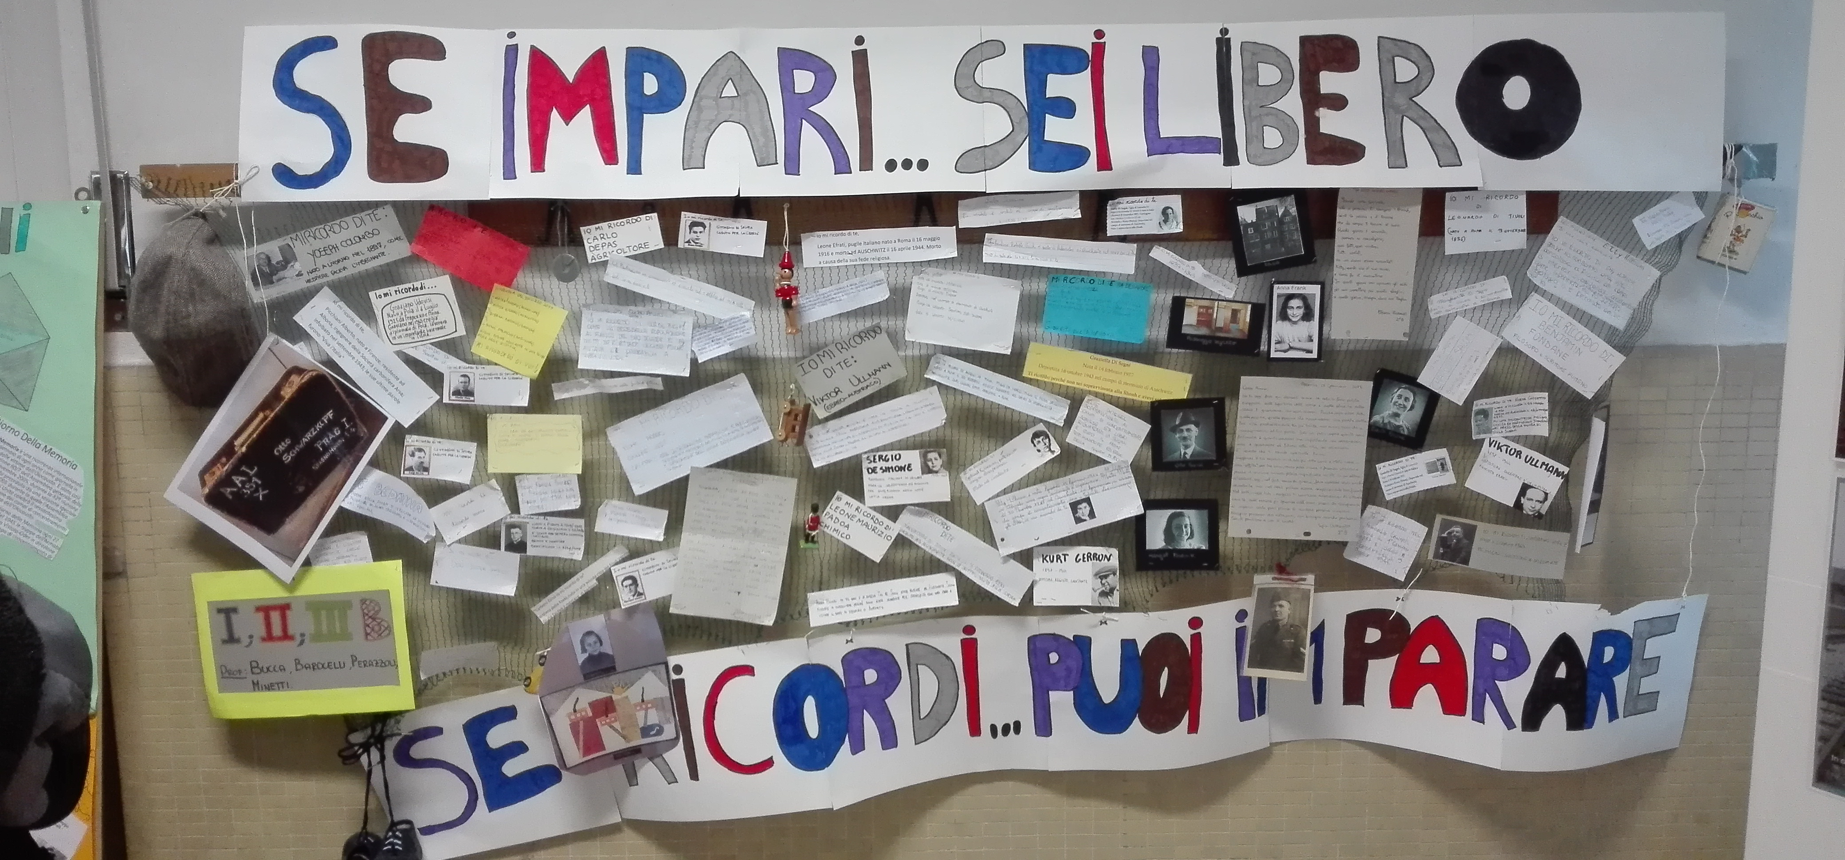

Slide 4
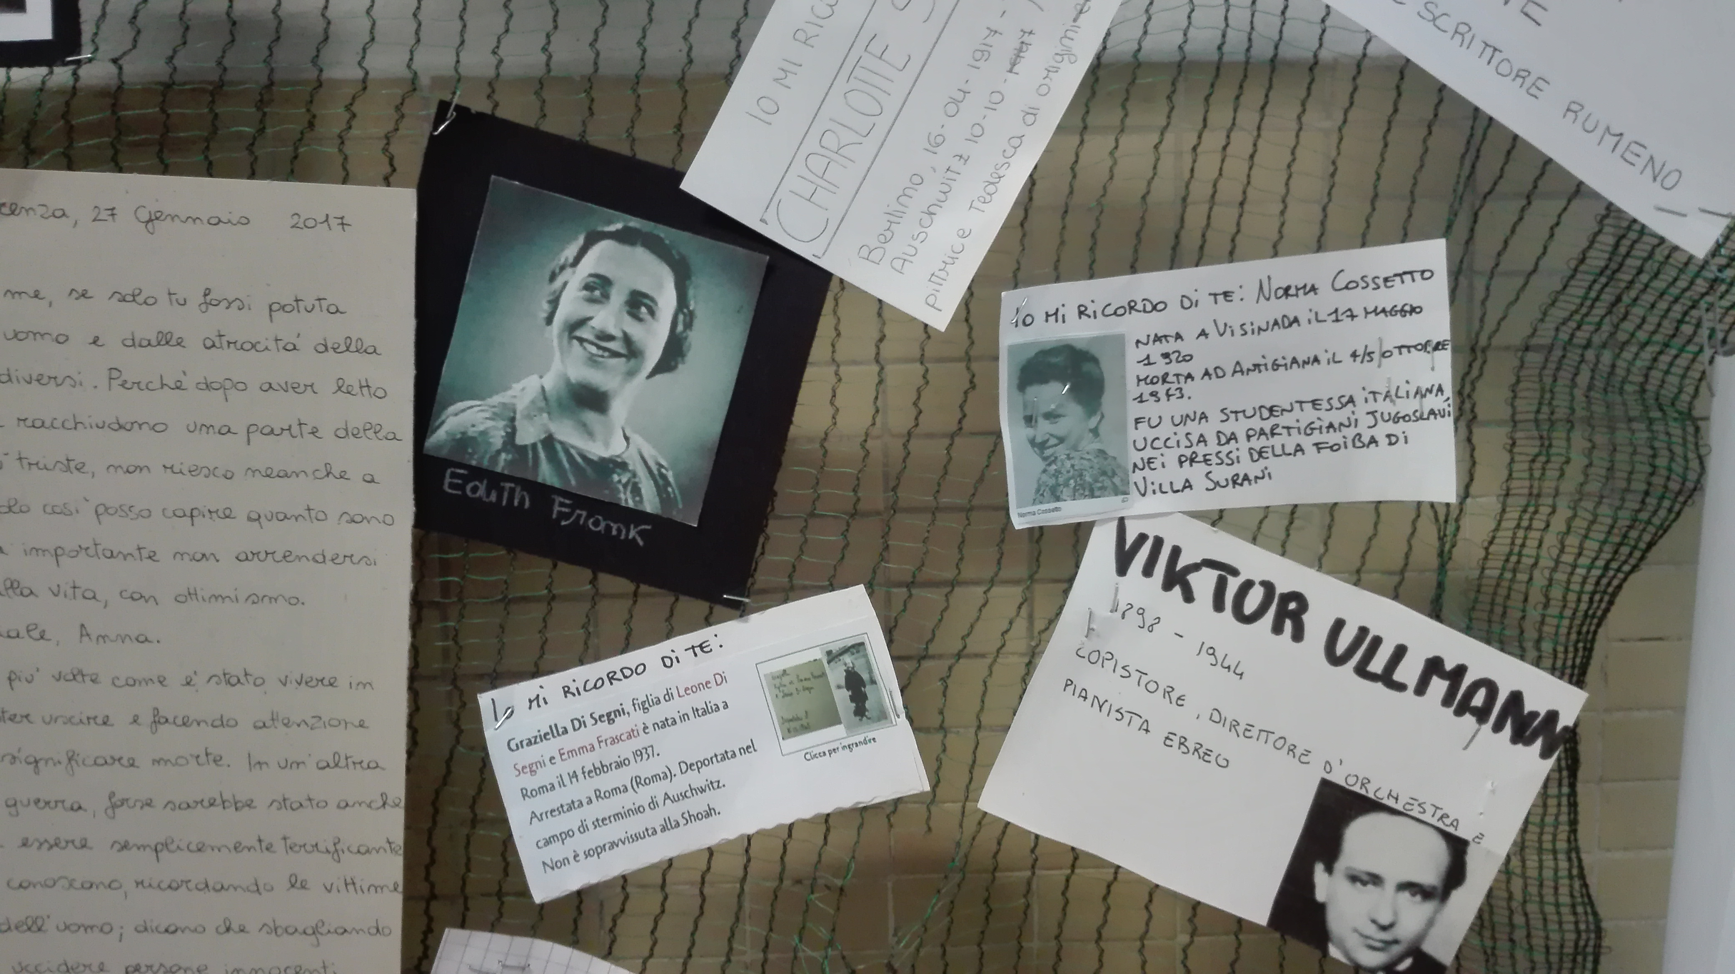

Slide 5
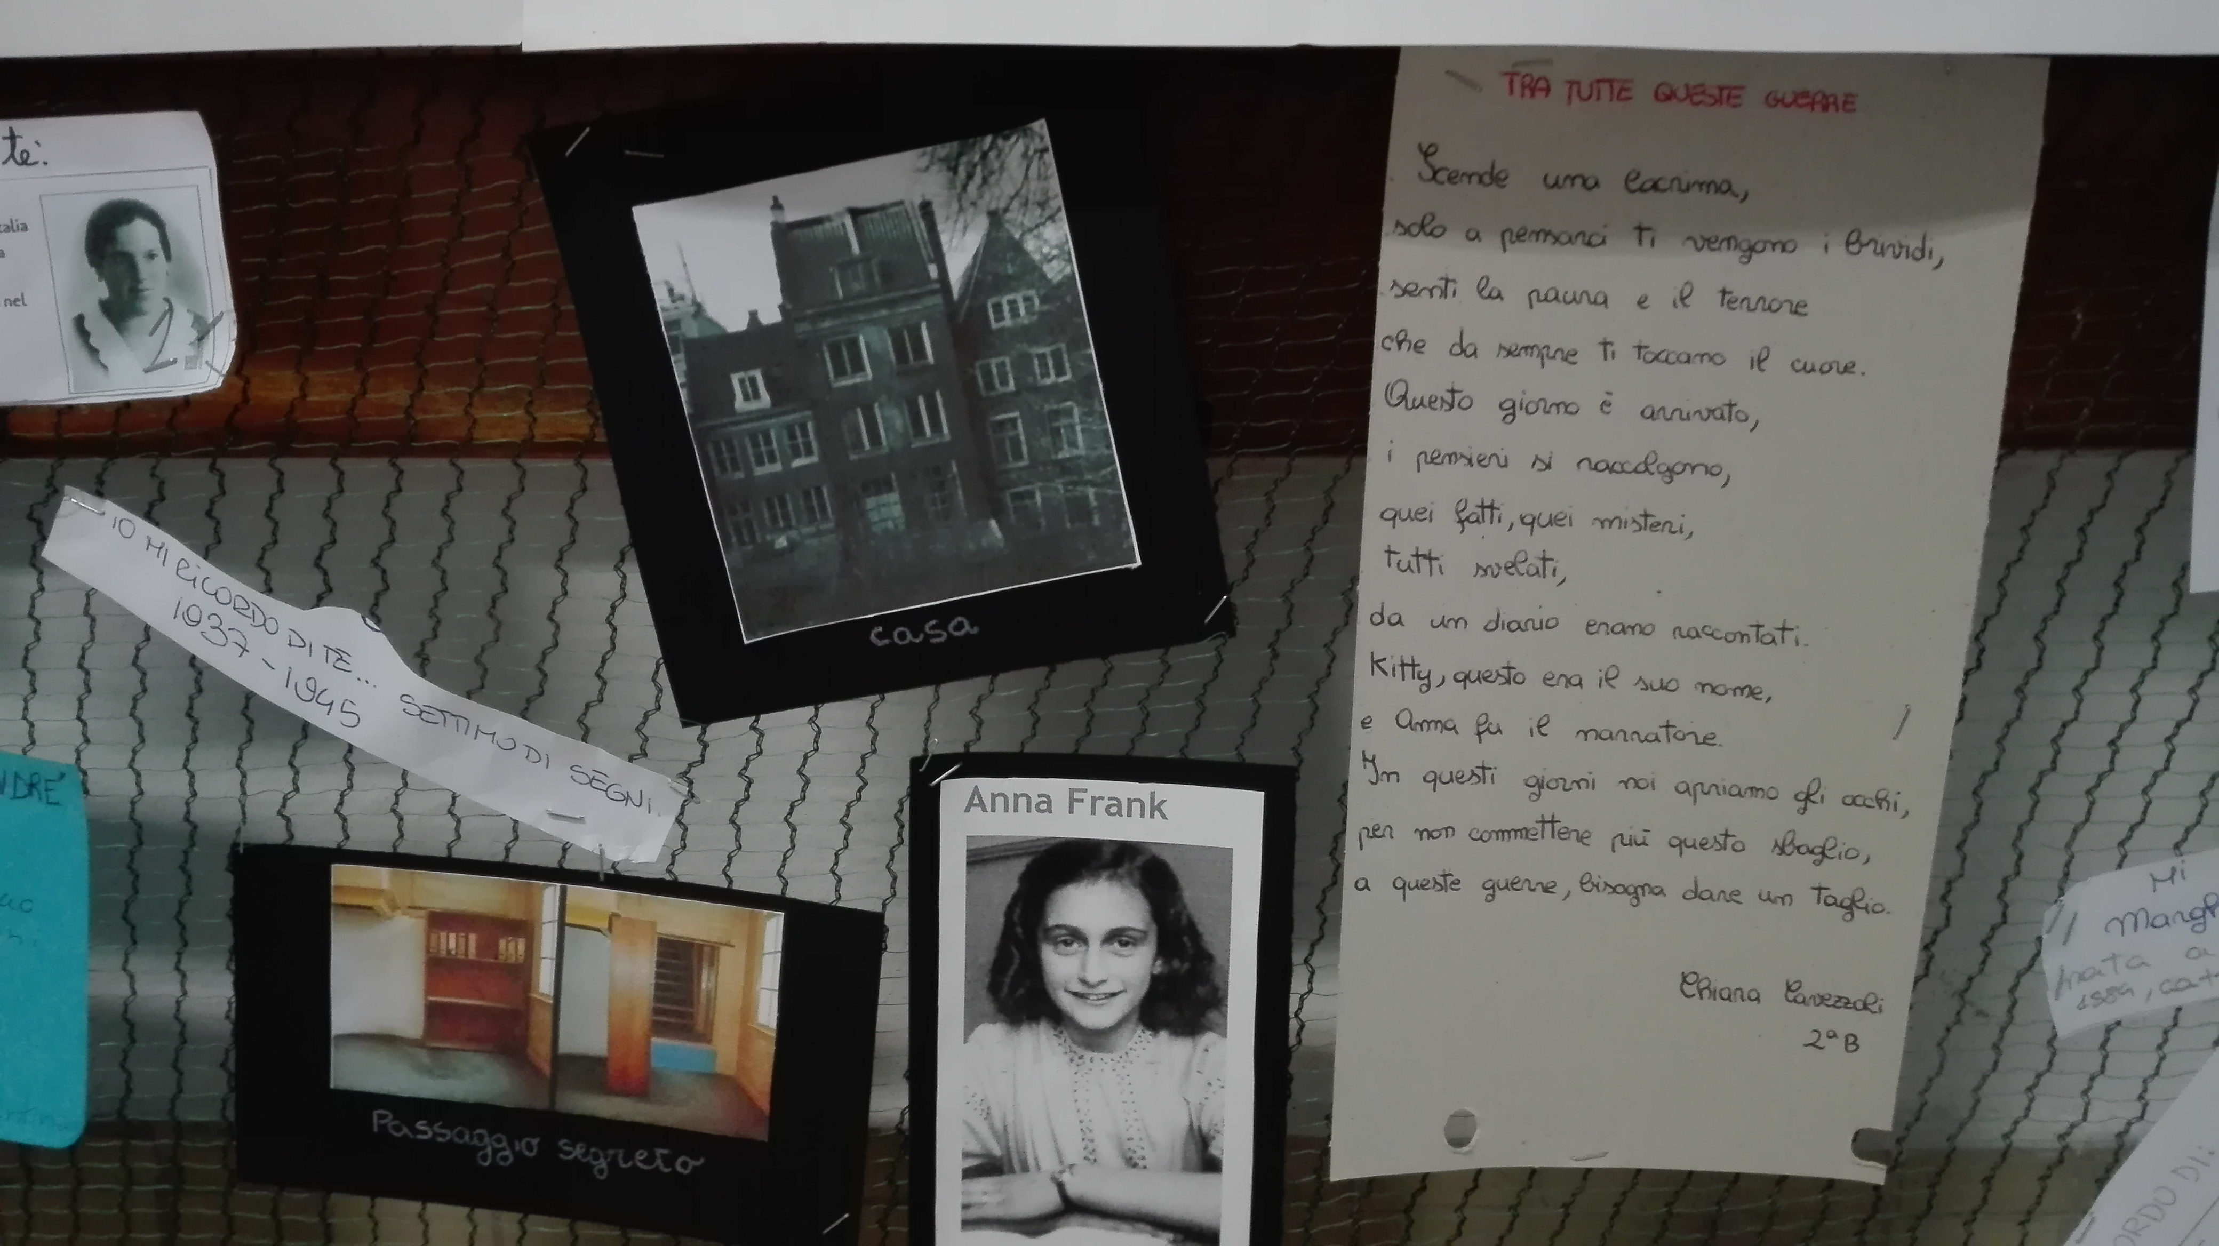

Slide 6
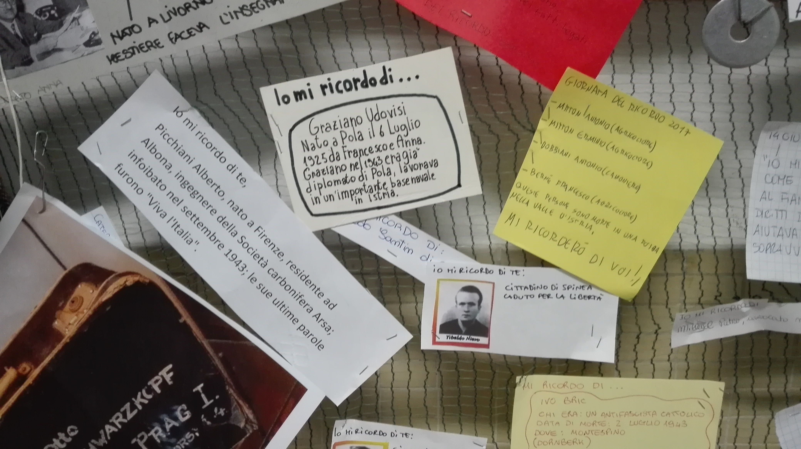

Slide 7
